Slide 1
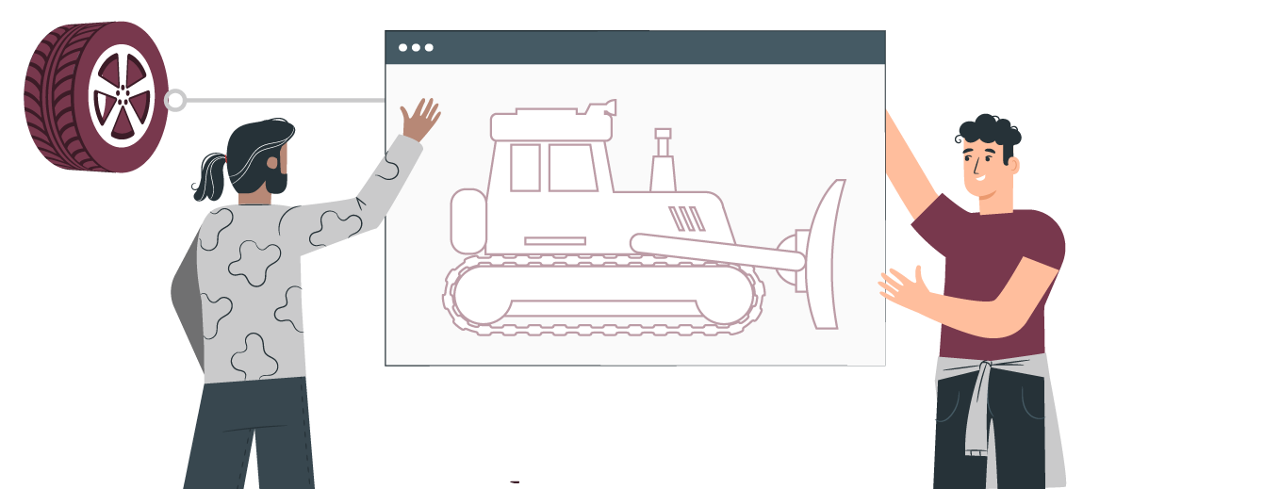
SECTOR METALMECÁNICA | NIVEL 4° MEDIO
MÓDULO 7
MANTENIMIENTO DE SISTEMAS HIDRAÚLICOS Y NEUMÁTICOS
  En estos documentos se utilizarán de manera inclusiva términos como: el estudiante, el docente, el compañero u otras palabras equivalentes y sus respectivos plurales, es decir, con ellas, se hace referencia tanto a hombres como a mujeres.

Slide 2
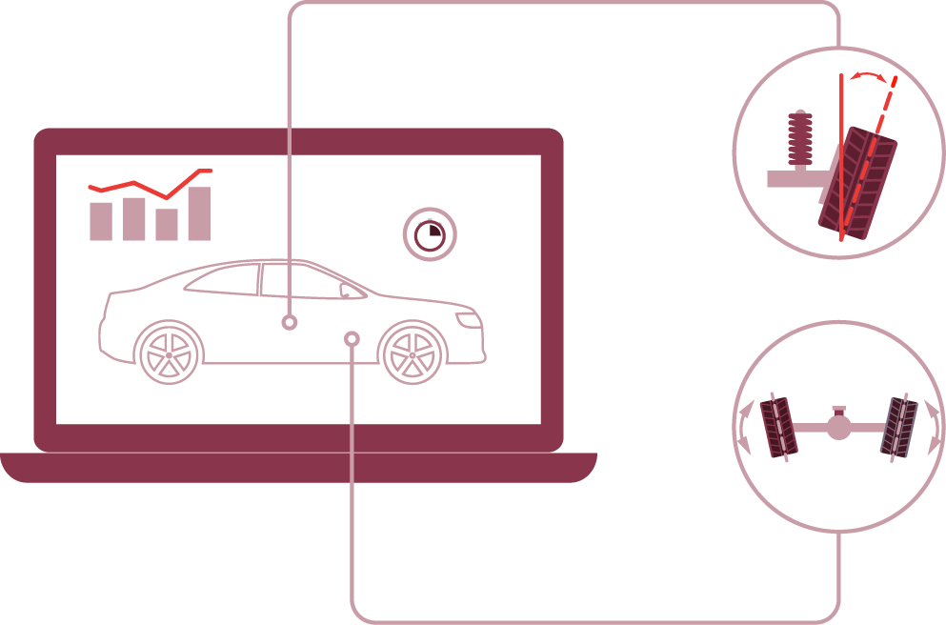
MÓDULO 7 |MANTENIIENTO DE SISTEMAS HIDRAÚLICOS Y NEUMÁTICOS
ACTIVIDAD 13
SUSPENSIÓN NEUMÁTICA HIDRAÚLICA E HIDRONEUMÁTICA

Slide 3


OBJETIVO DE APRENDIZAJE
Reparar y probar sistemas hidráulicos y neumáticos, responsables de diversas funciones en los vehículos, tales como suspensión, sistema de dirección, frenos y transmisión de potencia manual y automática, utilizando las herramientas e instrumentos apropiados, de
acuerdo a las especificaciones
técnicas del fabricante y
estándares internacionales.

Slide 4

RECORDEMOS
¿QUÉ APRENDIMOS LA ACTIVIDAD ANTERIOR?
ELECTRONEUMÁTICA
Reconociste de manera correcta diferentes componentes utilizados para armar diferentes circuitos electroneumáticos.
1
2
Interpretaste simbología, diagramas y planos de circuitos electroneumáticos.
3
Armaste y probaste diferentes circuitos electroneumáticos.
4
Resolviste problemas de aplicaciones practicas en circuitos electroneumáticos.

Slide 5


ALGUNAS PREGUNTAS
ANTES DE COMENZAR
TIPOS DE SUSPENSIÓN
¿Qué saben de los sistemas de suspensión neumática hidráulica e hidroneumática?
¿Pueden identificar vehículos que utilicen o utilizaron alguno de estos tipos de suspensión?
¿Pueden señalar ventajas y desventajas de estos tipos de suspensión?
¿Conocen un taller o servicio de mecánica automotriz donde se repare este tipo de suspensión?
¡Compartan experiencias con sus compañeros!

Slide 6

13
MENÚ DE LA ACTIVIDAD
SUSPENSIÓN NEUMÁTICA HIDRAÚLICA E HIDROMEUMÁTICA
Al término de la actividad estarás en condiciones de:
1
Conocerás de la historia y evolución de los sistemas de suspensión neumática e hidroneumática.
2
Reconocerás correctamente sistemas de suspensión neumática e hidroneumática.
Interpretarás simbología, diagramas y planos de sistemas de suspensión neumática e hidroneumática.
3
4
Conocerás de los componente, sus funcionamiento y fallas.

Slide 7
UN POCO DE HISTORIA
Hay unos vehículos de los años 60 y posteriores (el mini) que utilizaron un sistema conocido como hydrolastic o hidro elástica. Esta consta de unos pulmones de goma llenos de líquido y comunicados entre los dos de un lado por una tubería.
La empresa Citroën principalmente, viene utilizando un sistema hidroneumático en sus vehículos livianos, la que ha evolucionado incorporando control electrónico de la altura y dureza de la suspensión.
https://commons.wikimedia.org/wiki/File:1963_MkI_Mini.jpg#/media/File:1963_MkI_Mini.jpg

Slide 8
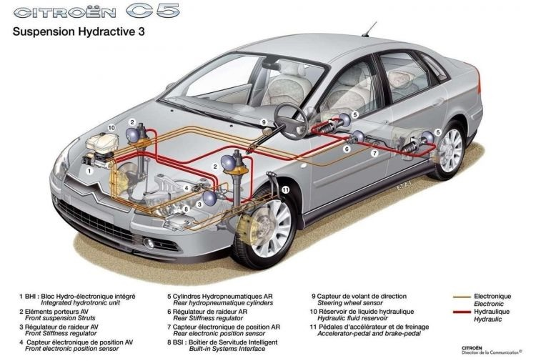
SUSPENSIÓN HIDRONEUMÁTICA
Se le reconoce a Citroën por utilizar este tipo de suspensión y su desarrollo hasta nuestros días, y utilizada por otros fabricantes de automóviles y camiones (Berliet).
El sistema proporciona una conducción suave y bien controlada. Los vehículos modernos dotados de este tipo de suspensión tienen control de altura y dureza controlada automática y electrónicamente.
Este es un sistema de suspensión más complejo que otros y que provoca dolores de cabeza a
los dueños y mecánicos, principalmente por la falta de conocimientos e información del sistema, Citroën ha sido muy restrictivo en la entrega de información, lo cual ha jugado en contra
del sistema.

Slide 9
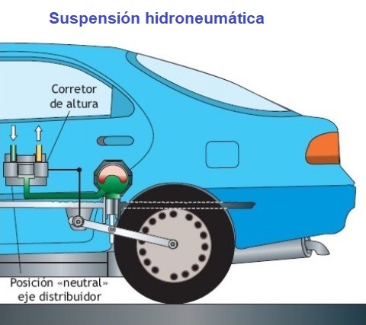
SUSPENSIÓN HIDRONEUMÁTICA
Esquema suspensión hidroneumática
Suspensión hidroneumática

Slide 10
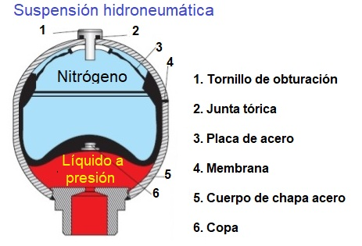
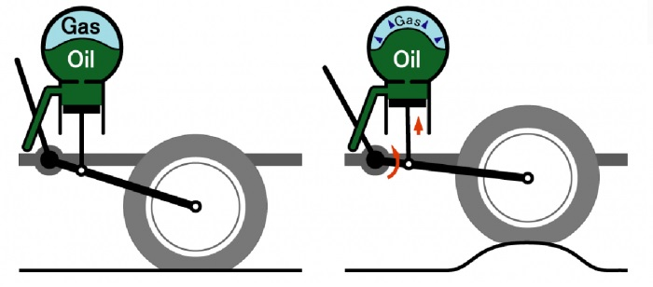

SUSPENSIÓN HIDRACTIVE DE CITROËN
La particularidad de este tipo de suspensiones son las llamadas esferas (metálicas), las cuales contienen en su interior una membrana flexible que las divide en dos cavidades. En la superior se encuentra nitrógeno a alta presión, el cual funciona como un muelle o resorte, en la inferior está el aceite incompresible a presión variable, regulada por una bomba.
Lo más complejo es la parte hidráulica, que se comparte para la dirección asistida y los frenos e incluso, en algunos modelos, los alza vidrios.
Suspensión hidroneumática

Slide 11
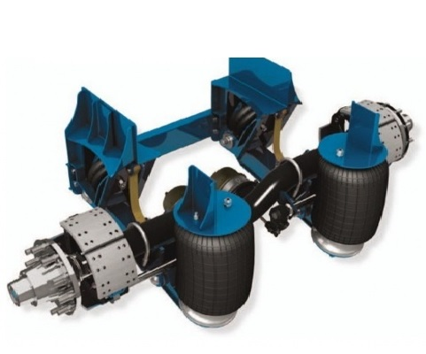
SUSPENSIÓN NEUMÁTICA
Se utiliza desde mediados del siglo XIX y si bien la encontramos en vehículos livianos, es en los buses y camiones en donde su uso es mayoritario, con alrededor de un 80% de utilización en camiones pesados.
Hay varios fabricantes de vehículos livianos que han implementado sistemas de suspensión neumática, con la utilización de sistemas de control electrónico (activa).
El sistema se compone de un compresor, acumulador (deposito o tanque de aire), válvulas, tuberías, y bolsas de aire, denominadas balonas o pulmones y en los sistemas modernos un sistema de control electrónico. Las bolsas de aire se fabrican de manera similar a un neumático, utilizando cuerdas de alta resistencia que luego se revisten de caucho.

Slide 12
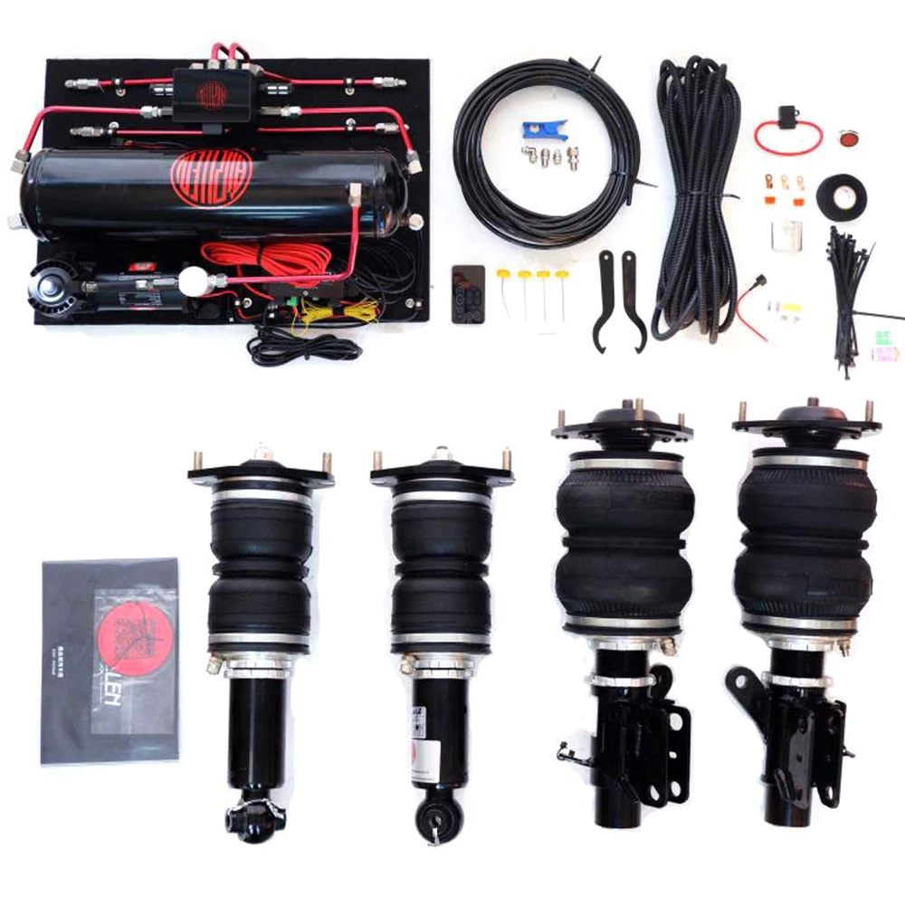
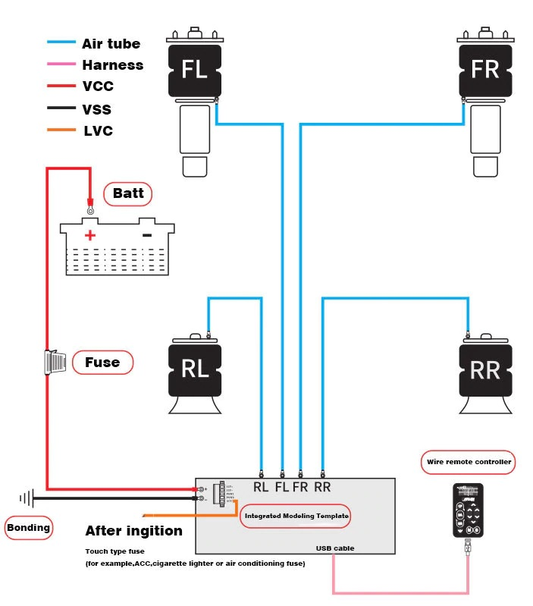
KIT DE SUSPENSIÓN NEUMÁTICA
PARA INSTALAR EN VEHÍCULOS LIVIANOS

Slide 13

VENTAJAS DE LAS SUSPENSIONES
NEUMÁTICAS E HIDRONEUMÁTICAS
Reducción del ruido, las vibraciones y la dureza
Un sistema de suspensión neumático e hidroneumático, alarga la vida de los componentes de la suspensión y el vehículo, estas menores vibraciones son beneficiosas para cargas delicadas.
Consumo de combustible mejorado
Lo sistemas de suspensión neumática e hidroneumáticos modernos pueden optimizar la altura de la suspensión en función de la velocidad del vehículo y las condiciones del camino.
Más versátil en ciertos tipos de terreno
La suspensión neumática e hidroneumática es más consistente y uniforme para todas las ruedas. Los sistemas pueden asegurar que el vehículo esté nivelado en el caso de cargas que son difíciles de cargar uniformemente.
Vida útil de los neumáticos mejorada
Menor daño a las superficies de las carreteras

Slide 14

FALLAS DE LA SUSPENSIÓN NEUMÁTICA
En los camiones se comparte el compresor para el sistema de frenos con la suspensión.
La falla más frecuente es la rotura, fisuras, pinchaduras de las balonas, tanto en vehículos livianos como pesados.
Otra falla común es la línea de aire, las tuberías, fugas por rotura o en uniones.
Otros componentes que deben revisarse son el compresor y el secador.
En los vehículos modernos, los sensores y sistemas de control electrónicos.
En el sistema hidroneumático, las fallas son similares, pudiendo
romperse la membrana de las esferas.

Slide 15


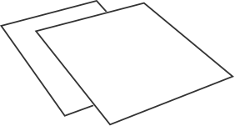
13
REVISEMOS
¿CUÁNTO APRENDIMOS?
SUSPENSIÓN NEUMÁTICA HIDRAÚLICA
E HIDRONEUMÁTICA
¡Ahora realizaremos una actividad que resume todo lo que hemos visto! ¡Atentos!

Slide 16




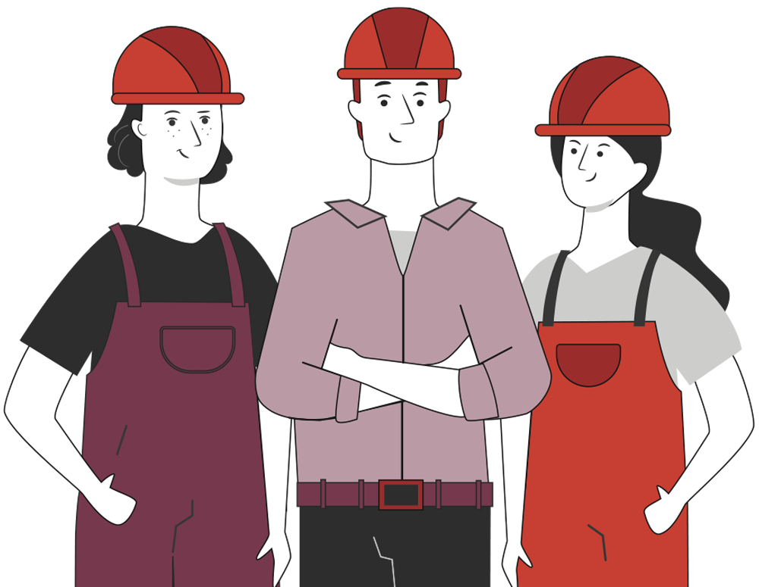


ANTES DE COMENZAR LA ACTIVIDAD:
¡ATENCIÓN!
Materiales inflamables: Tener máxima precaución al momento de manipular o extraer el combustible de los sistemas del vehículo (bomba combustible, mangueras de inyección, etc).
Protección obligatoria de la vista: Se utilizarán antiparras siempre que exista riesgo de proyección de partículas a los ojos. (aceites, líquidos refrigerantes y de freno, virutas del disco de freno, uso de circuitos eléctricos, etc).
Protección obligatoria de las manos: Se utilizarán siempre guantes de protección cuando se manipulen cualquier tipo de fluidos, en uso de herramientas e intervención del motor, desarme de partes y trabajo en sistemas eléctricos.
Protección obligatoria de los pies: Uso obligatorio de zapatos de seguridad al entrar al taller o laboratorio, en casos que exista riesgo de caídas de objetos pesados.
Manipular herramientas cuidadosamente.
Asegurar la integridad física propia y del grupo de trabajo.
Circular solo por las zonas de seguridad demarcadas.
Toda actividad debe desarrollarse bajo supervisión de la persona a cargo del taller o laboratorio.

Slide 17

13
¡PRACTIQUEMOS!
ACTIVIDAD PRÁCTICA
SUSPENSIÓN NEUMÁTICA HIDRAÚLICA
E HIDRONEUMÁTICA
Ahora realizaremos una actividad práctica.
Te sugerimos seguir las instrucciones que van
Adjuntas en la guía que el profesor te entregará.

Slide 18


ANTES DE TERMINAR:
TICKET DE SALIDA
SUSPENSIÓN NEUMÁTICA HIDRAÚLICA
E HIDRONEUMÁTICA
¡No olvides contestar la Autoevaluación y entregar el Ticket de Salida!
¡Hasta la próxima!

